Slide 1
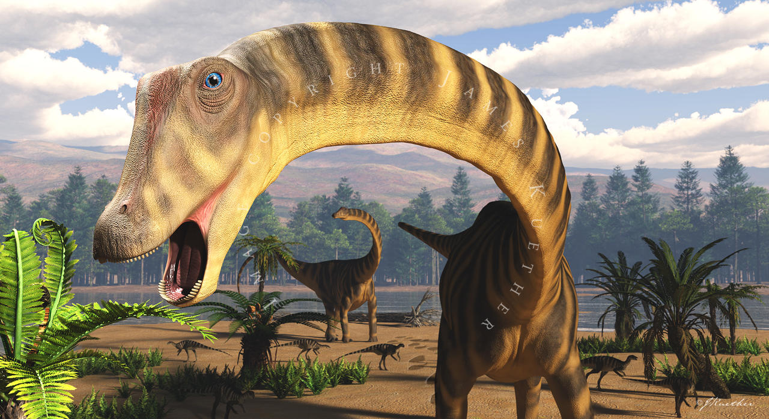
Diplodocus longus
Adrian Obermühlner

Slide 2
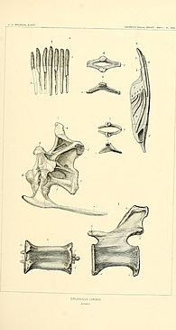
Fossilien Funde
1877 Bejamin Mudge
Othniel Charles Marsh
Edward Drinker Cope
Diplodocus ist griechisch für "Doppelbalken"
Notes:
Diplodocus-Fossilien wurden in Nordamerika gefunden, insbesondere in dem, was heute Colorado, Montana, Utah und Wyoming ist. Es wird angenommen, dass Diplodocus in waldreichen Gebieten in der Nähe von Flüssen und Seen lebte.

Slide 3
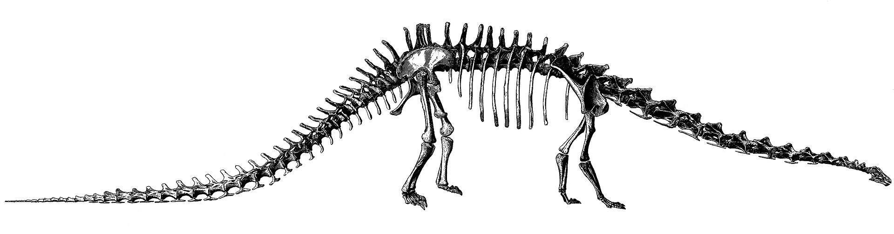
Zweiter Dinosaurier “Rush”
Hatchers originale Komposition von Diplodocus im Jahr 1901.
Notes:
Nach dem Ende des "Bone Wars" inspirierten die Entdeckungen von Marsh und Cope viele wichtige Institutionen im Osten der USA, eigene Sammlungen von Dinosaurierfossilien zu erstellen. Die Konkurrenz um das erste montierte Skelett eines Sauropoden war besonders intensiv, und das American Museum of Natural History war das erste, das eine Expedition startete und 1897 eine teilweise erhaltene Skelett von Diplodocus fand. Das Carnegie Museum of Natural History entdeckte 1899 das bekannteste Skelett von Diplodocus in Sheep Creek, Wyoming. Dieses war sehr gut erhalten und hatte viele gut erhaltene Wirbel und Skelettteile. Das American Museum of Natural History und das Carnegie Museum of Natural History montierten später ihre eigenen Diplodocus-Skelette. John Bell Hatcher beschrieb 1901 beide Skelette in großem Detail und nannte das erste Skelett Diplodocus carnegii, benannt nach dem Finanzier Andrew Carnegie.

Slide 4
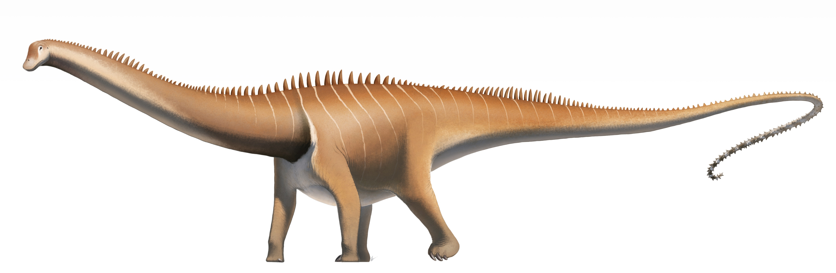

Die verschiedenen Diplodocinae
Diplodocus carnegii
Diplodocus hallorum
Diplodocus hayi
Notes:
Diplodocus carnegii - Diplodocus carnegii lebte während der späten Jurazeit in Nordamerika.
Diplodocus hallorum - Diese Art wurde ursprünglich als Exemplar von Diplodocus longus beschrieben, aber später als eigene Art anerkannt. Es gibt nur begrenzte Informationen über Diplodocus hallorum, da nur ein teilweise erhaltenes Skelett gefunden wurde.
Diplodocus hayi - Diese Art wurde 2007 beschrieben und basiert auf Fossilien, die in der Howe-Steinbruch-Formation in Wyoming gefunden wurden. Diplodocus hayi ist durch Unterschiede in seiner Anatomie von anderen Arten von Diplodocus zu unterscheiden.

Slide 5
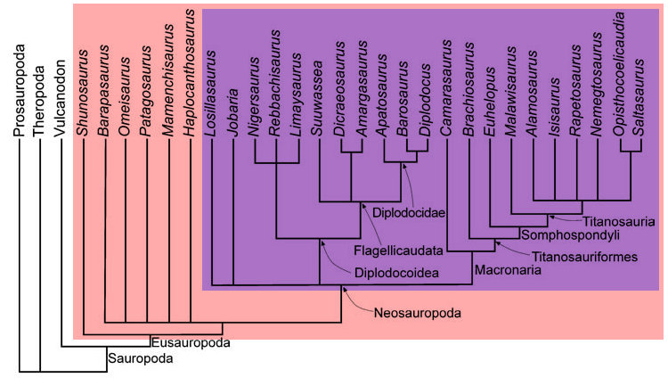
Stammbaum der Diplodocoidea

Slide 6
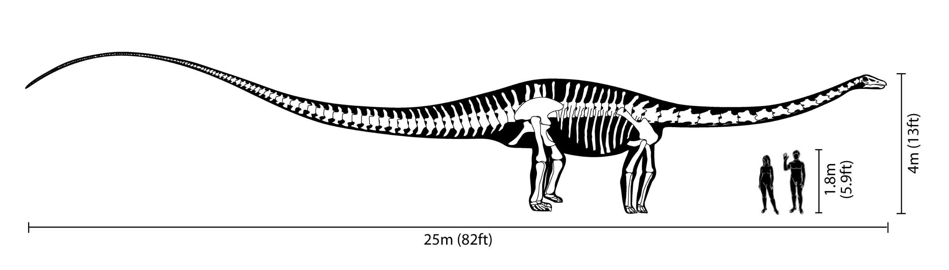
Anatomie und körperliche Merkmale
Notes:
6. Längster Dinosaurier, Argentino Saurier war der längste.
Diplodocus hatte einen langen Hals, der etwa die Hälfte seiner Gesamtlänge ausmachte. Sein Hals bestand aus 15 Wirbeln,
von denen jeder etwa 0,6 Meter lang war. Diplodocus hatte auch einen langen Schwanz, der aus etwa 80 Wirbeln bestand und als Peitschenwaffe gegen Raubtiere eingesetzt werden konnte.
Diplodocus hatte im Vergleich zu seinem Körper einen kleinen Kopf und hatte peg-artige Zähne, mit denen es Blätter von Bäumen abriss.
27 Meter lang und bis zu 25 Tonnen schwer

Slide 7
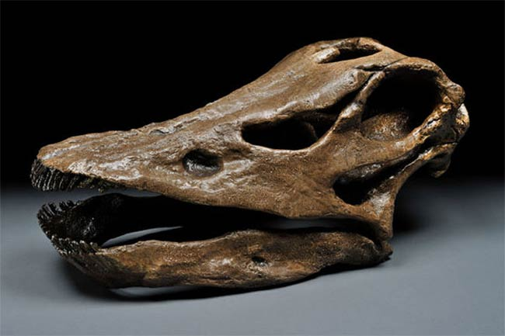
Ernährung
Pflanzenfresser
Blättern und Zweigen von Bäumen
peg-artigen Zähne waren nicht für das Kauen geeignet
Steine in seinem Magen verwendete

Slide 8
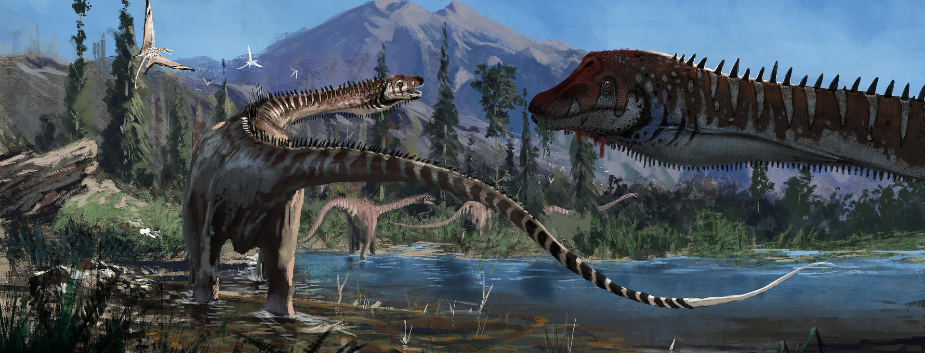
Lebensraum und Verbreitung
Nordamerika
waldreichen Gebieten in der Nähe von Flüssen und Seen

Slide 9
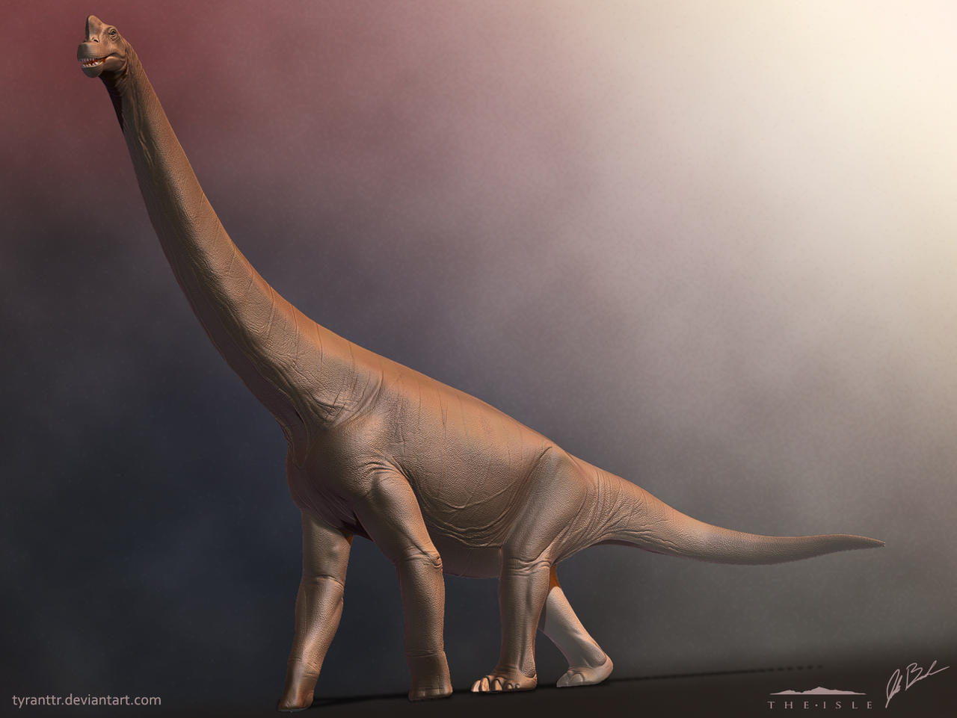
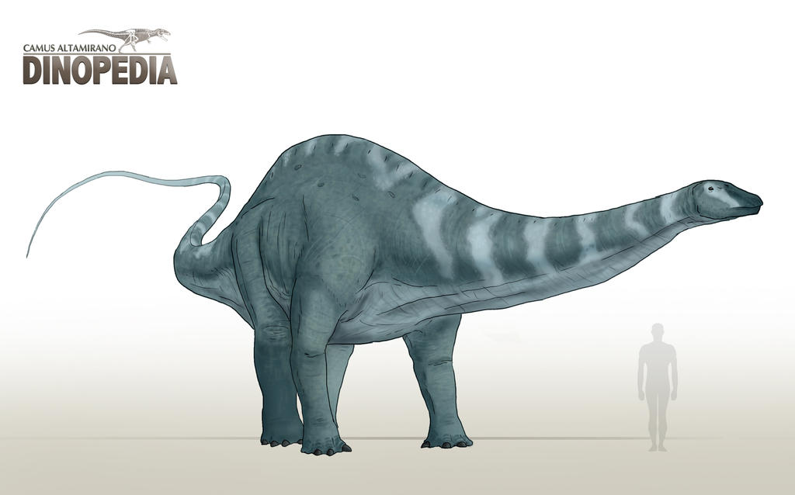
Mitbewohner
Notes:
Brachiosaurus, Apatosaurus und Camarasaurus, Stego, Allo

Slide 10
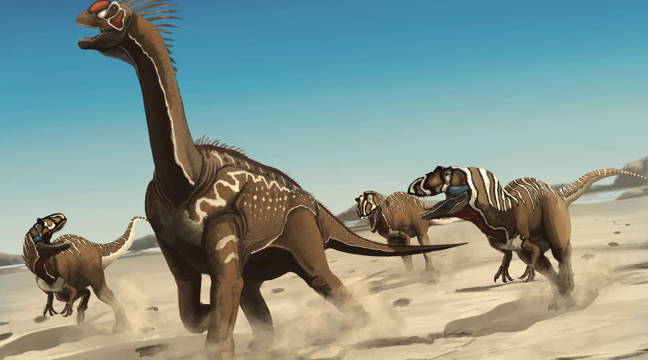
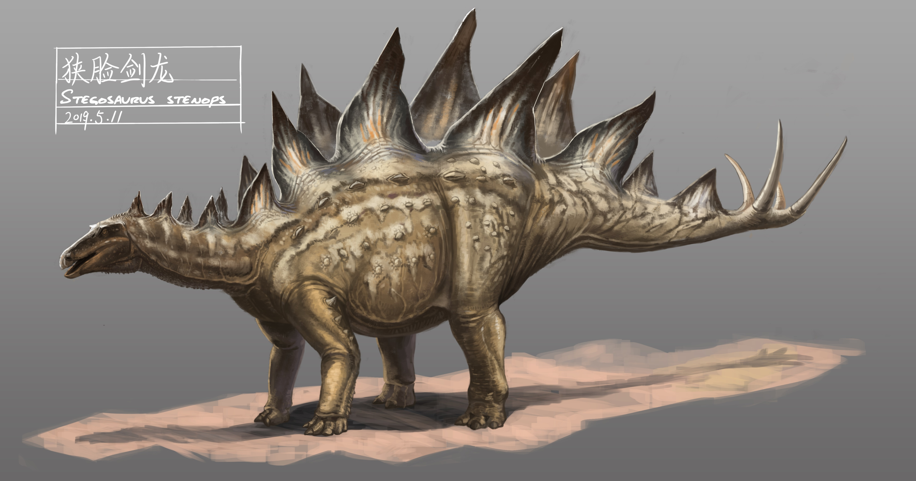
Mitebewohner

Slide 11
Fragen?
Diplodocus im Aathal?

Slide 12
Aathal
1990 | Diplodocus «H.Q.1» Körper und Schwanz
1991 | Kaatedocus siberi «H.Q.2» Teilskelett mit Hals und Schädel
1992 | Camarasaurus «E.T.» hervorragend erhalten
1995 | Galeamopus pabsti «Max» sehr gut erhalten
1995 | Stegosaurier «Moritz» sehr gut erhalten
1996 | Stegosaurier «Victoria» hervorragend, mit Hauterhaltung
1996 | Allosaurier «Big Al Two» hervorragend erhalten
1996 | Othnielosaurus «Barbara» hervorragend erhalten
1999 | Sauropoden-Baby «Toni», welteinmalig!
2002 | Stegosaurier «Lilly» hervorragend erhalten
2003 | Apatosaurus «Chris» als Teilskelett
2006 | Camptosaurus «Arky» als Skelett, sehr gut erhalten (Nachbar-Steinbruch Red-Canyon Ranch)

Slide 13
Quellen
Foster, J. (2007). Jurassic West: The Dinosaurs of the Morrison Formation and Their World. Indiana University Press.
Tschopp, E., Mateus, O., & Benson, R. B. J. (2015). A specimen-level phylogenetic analysis and taxonomic revision of Diplodocidae (Dinosauria, Sauropoda). PeerJ, 3, e857.
Whitlock, J. A. (2011). Inferences of diplodocoid (Sauropoda: Dinosauria) feeding behavior from snout shape and microwear analyses. PLoS ONE, 6(4), e18304.
Wikipedia

